Slide 1
Bài
8
TUẦN 22
LUỸ TRE
TIẾT 3. VIẾT

Slide 2
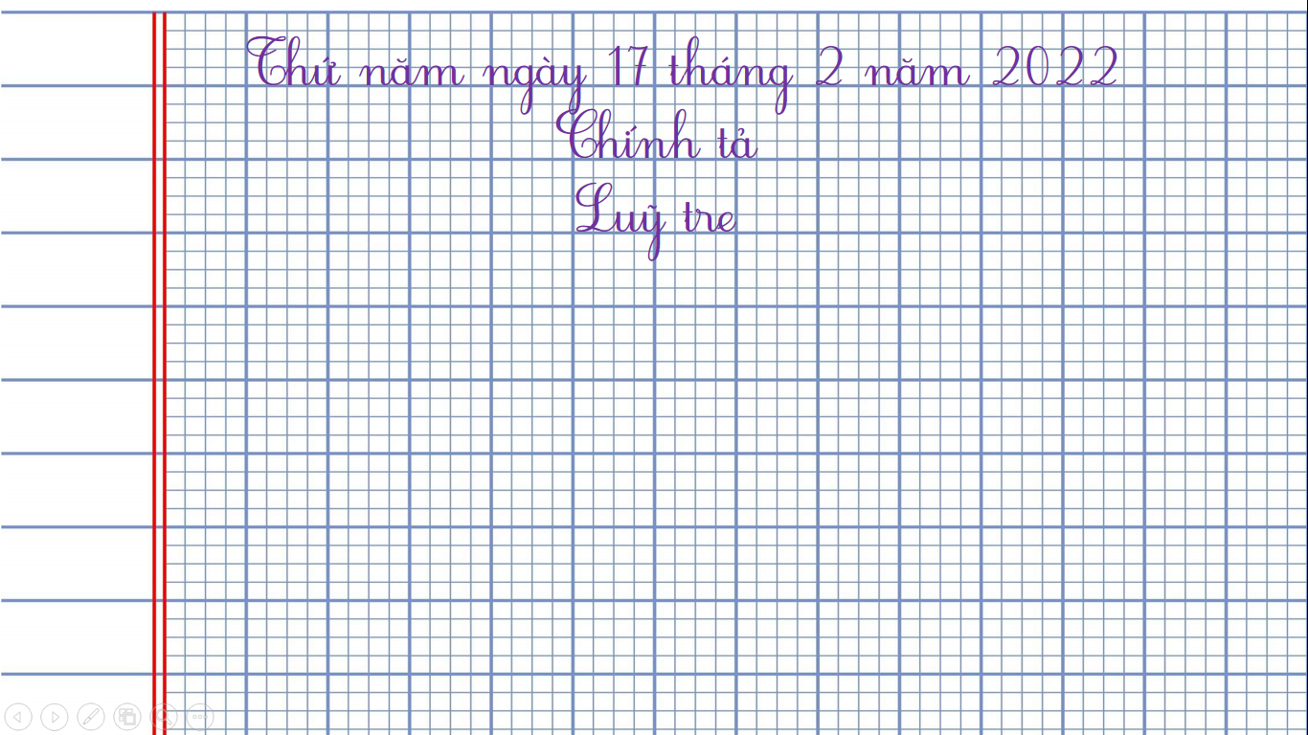

Thứ năm ngày 17 tháng 2 năm 2022
Chính tả
Luỹ tre

Slide 3

Yêu cầu cần đạt
- Viết đúng chính tả theo hình thức nghe viết 3 khổ thơ đầu bài Luỹ tre; biết trình bày thể thơ 5 chữ, viết hoa chữ cái đầu mỗi dòng thơ.
- Làm đúng các bài tập chính tả phân biệt l/n; tiếng có vần uynh/uych; iêt/iêc.
Notes:
12

Slide 4


1. Nghe – viết:
Luỹ tre
Mỗi sớm mai thức dậy
Luỹ tre xanh rì rào
Ngọn tre cong gọng vó
Kéo mặt trời lên cao.
Những trưa đồng đầy nắng
Trâu nằm nhai bóng râm
Tre bần thần nhớ gió
Chợt về đầy tiếng chim.
Mặt trời xuống núi ngủ
Tre nâng vầng trăng lên
Sao, sao treo đầy cành
Suốt đêm dài thắp sáng.

Slide 5

Tìm hiểu nội dung bài viết
Câu thơ nào miêu tả cây tre vào lúc mặt trời mọc?
Ngọn tre cong gọng vó
Kéo mặt trời lên cao.
Từ ngữ nào ở khổ thơ hai cho thấy tre có tình cảm giống như
con người?
bần thần nhớ gió

Slide 6







Lưu ý khi viết
Viết hoa tên đầu bài và đầu mỗi dòng thơ.
Khi mỗi dòng thơ lui vào 3 ô tính từ lề vở.
Hết 1 khổ thơ cách 1 dòng.
Các chữ dễ viết sai trong bài:
rì rào, cong gọng vó, bần thần, nâng vầng trăng.

Slide 7

Tư thế ngồi viết
Lưng thẳng.
Không tì ngực xuống bàn.
Đầu hơi cúi.
Mắt cách vở khoảng 25-30cm.
Tay phải cầm bút
Tay trái tì nhẹ lên mép vở để giữ.
Hai chân để song song thoải mái.

Slide 8
1. Nghe – viết:
Luỹ tre
Mỗi sớm mai thức dậy
Luỹ tre xanh rì rào
Ngọn tre cong gọng vó
Kéo mặt trời lên cao.
Những trưa đồng đầy nắng
Trâu nằm nhai bóng râm
Tre bần thần nhớ gió
Chợt về đầy tiếng chim.
Mặt trời xuống núi ngủ
Tre nâng vầng trăng lên
Sao, sao treo đầy cành
Suốt đêm dài thắp sáng.

Slide 9
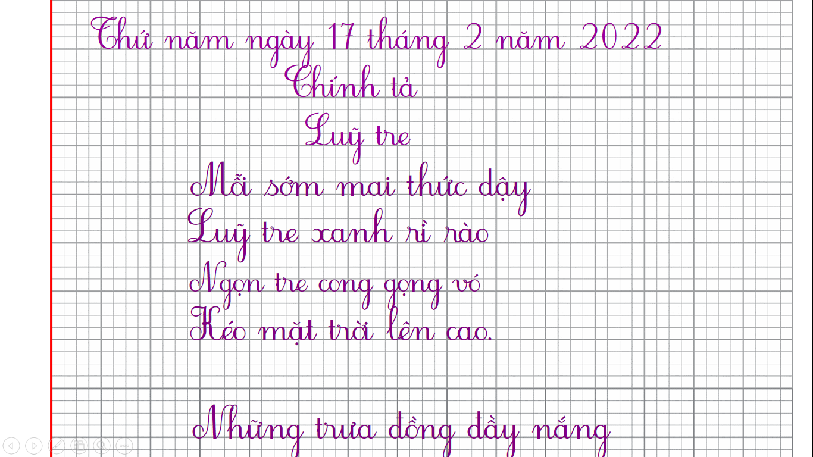

Thứ năm ngày 17 Ǉháng 2 năm 2022
Chính tả
Luỹ tre
Mỗi sớm mai thức dậy
Luỹ tre xanh ςì ςào
Ngọn tre cong gọng vó
Kéo mặt trời lên cao.
Những trưa đồng đầy nắng
Notes:
GVHD HS trình bày cân đối, đừng nên quá máy móc việc bắt HS phải lùi mấy ô mấy ô. Điểu này sẽ tạo nên sự cứng nhắc cho HS trong cuộc sống.

Slide 10
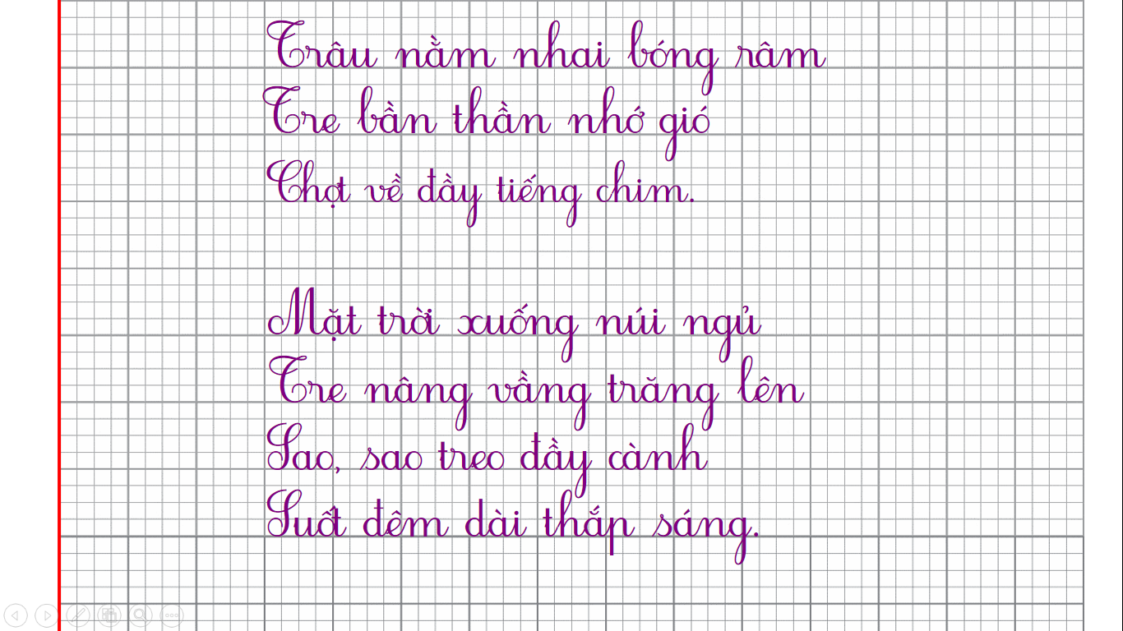
Trâu nằm nhai bóng ςâm
Tre bần thần nhớ gió
Chợt về đầy tiếng chim.
Mặt trời xuống núi ngủ
Tre nâng vầng trăng lên
Sao, sao treo đầy cành
Suốt đêm dài thắp sáng.
Notes:
GVHD HS trình bày cân đối, đừng nên quá máy móc việc bắt HS phải lùi mấy ô mấy ô. Điểu này sẽ tạo nên sự cứng nhắc cho HS trong cuộc sống.

Slide 11



2. Chọn uynh hoặc uych thay cho ô vuông.
- Các bạn chạy huỳnh huỵch trên sân bóng.
- Nhà trường tổ chức họp phụ huynh vào Chủ nhật.

Slide 12




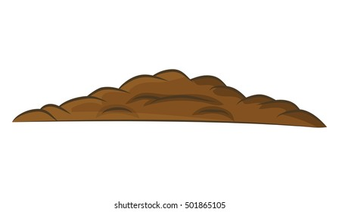
3. Chọn a hoặc b.
a. Chọn l hoặc n thay cho ô vuông.
Những hạt mưa li ti
Dịu dàng và mềm mại
Gọi mùa xuân ở lại
Trên mắt chồi xanh non
(Theo Nguyễn Lãm Thắng )

Slide 13

3. Chọn a hoặc b.
b. Chọn iêt hoặc iêc thay cho ô vuông.
Bé đi dưới hàng cây
Chỉ thấy vòm lá biếc
Nhạc công vẫn mê say
Điệu bổng trầm tha thiết.
(Theo Nguyễn Lãm Thắng )

Slide 14

TẠM BIỆT CÁC CON!

